Slide 1
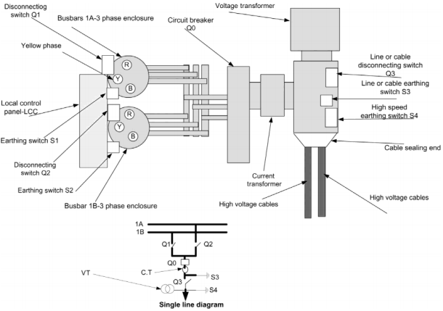
Capítulo 14 Subestaciones con sistemas aislados por gas (GIS)
14.1 INTRODUCCIÓN
El sistema de aislación de gas (GIS) se ha utilizado desde 1960 y consta de tubos que contienen SF6 bajo una presión de unos 6 bares. Este gas, bajo presión, proporciona una muy buena aislación para sistemas de alta y extra alta tensión.
La Figura 14.1 muestra los componentes del sistema GIS.
Este sistema puede ser un gabinete trifásico simple, por ejemplo en un sistema de alta tensión (66 kV) o un gabinete monofásico separado, por ejemplo en sistemas de tensión extra alto (400 kV y 500 kV), visto en la Figura 14.2. Este último sistema es más caro pero más seguro y mejor para el
mantenimiento.
FIGURA 14.1 Componentes del sistema con aislación de gas SF6.

Slide 2
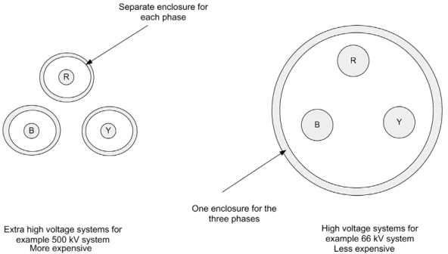
FIGURA 14.2 Sistema de aislación de gas (GIS) de envolvente trifásico y GIS de envolvente monofásico.
Un GIS consta de los siguientes componentes en cada bahía o diámetro. Cada uno se discutirá a continuación:
  - Interruptores (CB).
  - Transformadores de corriente (CT) y transformadores de tensión (VT).
  - Seccionador.
  - Seccionador de puesta a tierra y seccionador de puesta a tierra de alta velocidad.
  - Barras colectoras: alimentador (bahía) o diámetro.
  Extremo de sellado de cable o casquillo GIS para líneas de transmisión.

Slide 3
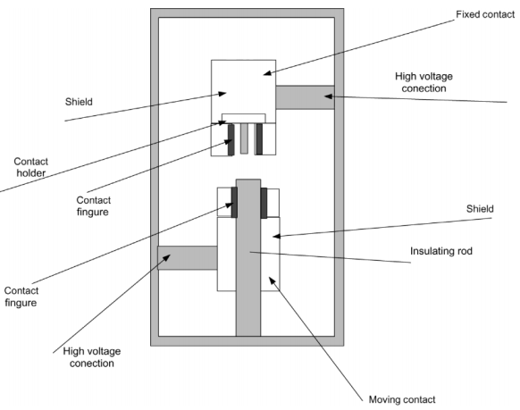
14.2 SECCIONADORES DE DESCONEXIÓN Y PUESTA A TIERRA
Tanto el seccionador como el seccionador de tierra son accionados por un motor de CC. Sin embargo, el seccionador de puesta a tierra se puede operar manualmente en caso de emergencia.
El seccionador de puesta a tierra de alta velocidad se utiliza para conectar a tierra el sistema para descargar la línea de la carga capacitiva.
En la mayoría de las instalaciones, las desconexiones y el seccionador de tierra están en una sola unidad y tienen enclavamiento mecánico entre sí, como se ve en la Figura 14.3.
FIGURA 14.3 Seccionador del sistema con aislación de gas.

Slide 4
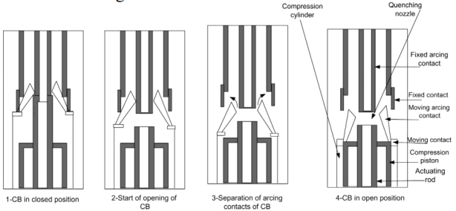
14.3 INTERRUPTORES DE CIRCUITO
De forma similar al CB del sistema aislado en aire, este dispositivo puede desconectar o cerrar el circuito en condiciones normales y de cortocircuito. En un CB tipo SF6 el medio de extinción del arco eléctrico durante la apertura del circuito es el SF6 bajo presión. Hay dos tipos de CB SF6: un tipo de globo que se utiliza para alta capacidad de ruptura, y un tipo de autodisparo que se utiliza para capacidad de ruptura media.14.3.1 Interruptores Puffer
En este tipo de CB, hay dos partes: un contacto móvil y un contacto fijo. Ambos tienen forma de boquilla. También está involucrado un cilindro de explosión. Durante el proceso de apertura, el contacto móvil se mueve y el volumen del cilindro de explosión se reduce. Esto aumenta la presión del gas SF 6 en el cilindro de explosión, que se libera en el momento de Wright para soplar el arco y extinguirlo como se muestra en la Figura 14.4.
Este tipo de CB se utiliza en sistemas GIS de 400 y 500 kV.
FIGURA 14.4 Interruptor tipo puffer.

Slide 5
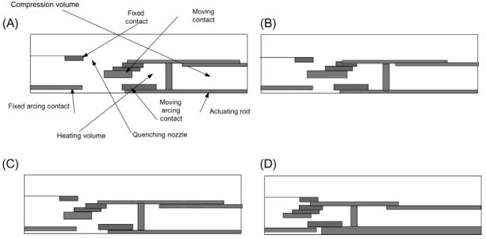
14.3.2 Interruptores automáticos
En este tipo de CB, el gas SF6 de la cámara de dropoff se inyecta mediante un pistón acoplado mecánicamente al contacto móvil. El pistón comprime el gas a alta presión para soplar el arco en el cruce por cero de la forma de onda de la corriente. Ver Figura 14.5.
FIGURA 14.5 Interruptor automático (CB). (A) CB en posición abierta. (B) Interrupción de pequeñas corrientes. (C) Interrupción de corrientes de cortocircuito. (D) CB en posición cerrada.
Comparado con el tipo puffer, la energía requerida en un auto-voladura para soplar el arco se reduce en un 80%, pero se usa solo en una capacidad de ruptura media en sistemas GIS de 132 kV.

Slide 6
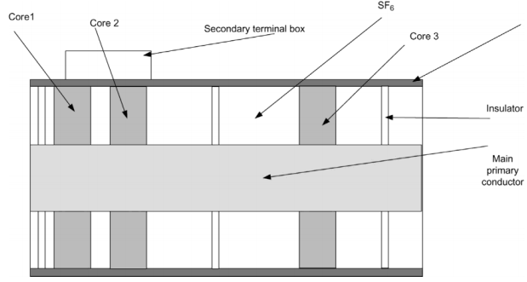
14.4 TRANSFORMADORES DE INSTRUMENTOS
Estos dispositivos transforman la corriente y las tensiones a niveles estandarizados para dispositivos de protección y control a 1 o = A para CT y a 100, 110 o 120 V para VT.
En los sistemas modernos de control de subestaciones y bahías, la corriente y el VT se pueden reemplazar por los sensores. Ofrecen la misma precisión transformadores de medida convencionales. La señal de salida, convertida de analógica a digital, es procesada por la unidad de control de bahía digital, utilizando fibra óptica.
Esto se analiza con más detalle en el Capítulo 10, Transformadores de corriente y el Capítulo 11, Transformadores de tensión, de este libro.
14.4.1 Transformadores de corriente
Los CT son tipos de anillos inductivos instalados dentro del gabinete GIS o fuera del gabinete GIS Figura 14.6 muestra el CT para un GIS:
FIGURA 14.6 Transformador de corriente del sistema aislado en gas.

Slide 7
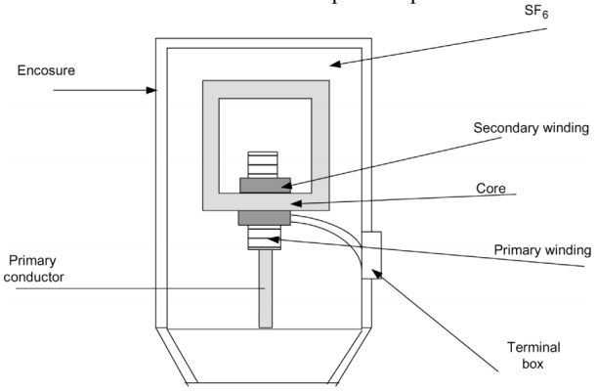
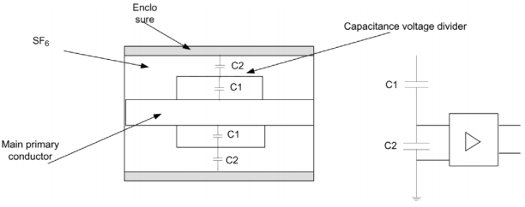
14.4.2 Transformadores de tensión
Los VT son monofásicos (conexión de fase a tierra) y pueden ser inductivos o capacitivos. El VT se puede quitar para que el GIS pueda probarse en alta tensión sin dañar el transformador. Alternativamente, el VT puede tener un Seccionador o un conexión extraíble.
Las Figura 14.7 muestra un VT inductivo para un G I S y Figura 14.8 muestra los detalles del VT capacitivo para un GIS.
FIGURA 14.7 Transformador de tensión del sistema aislado por gas inductivo.
FIGURA 14.8 Transformador capacitivo de tensión del sistema aislado en gas.

Slide 8
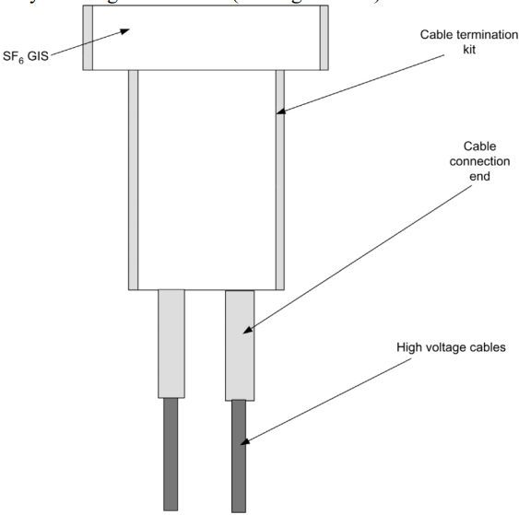
14.5 CONEXIÓN DEL CABLE
Se proporciona un cable que se conecta a un GIS con un kit de terminación de cable. Se instala en el cable para proporcionar una barrera física entre el dieléctrico del cable y el SF6 gas en el GIS (ver Figura 14.9).
FIGURA 14.9 Terminación del cable de alta tensión del sistema con aislación de gas.

Slide 9
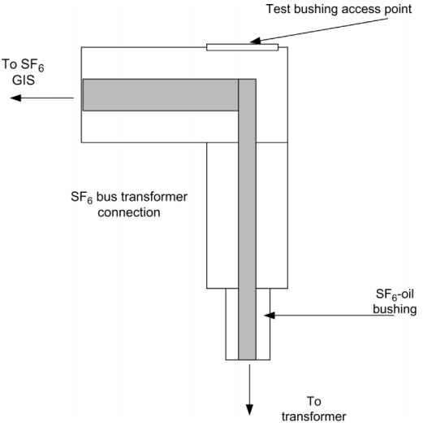
14.6 CONEXIONES DIRECTAS DEL TRANSFORMADOR
Para conectar un GIS directamente a un transformador, un SF6 al Bushing de aceite que se monta en el transformador se utiliza como se muestra en la Figura 14.10. El Bushing está conectado bajo aceite en un extremo a los cables de alta tensión del transformador. El otro extremo está conectado al SF6.
FIGURA 14.10 Transformador a conexión del sistema con aislación de gas.

Slide 10
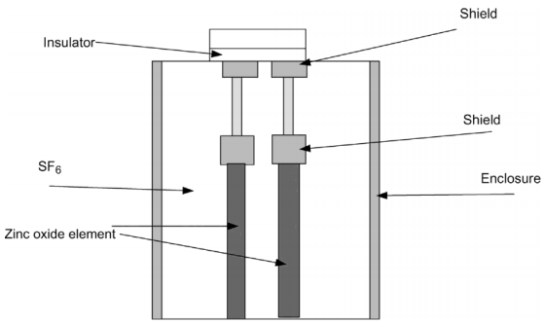
14.7 SUPRESOR DE SOBRETENSIONES
Elementos de protección contra sobretensiones de óxido de zinc adecuados para inmersión en SF6 están soportados por un cilindro aislante dentro de una sección de cerramiento GIS. Esto crea un descargador de sobretensión para el control de sobretensión, como se muestra en la Figura14.11.
FIGURA 14.11 Descargador de sobretensiones del sistema aislado en gas.
Los estudios de coordinación de aislación generalmente muestran que no hay necesidad de descargadores de sobretensión en un GIS, sin embargo, algunos usuarios especifican un supresor de sobretensiones en las conexiones de transformadores y cables. Principalmente, se utilizan los descargadores de sobretensión de Bushings para exteriores.

Slide 11
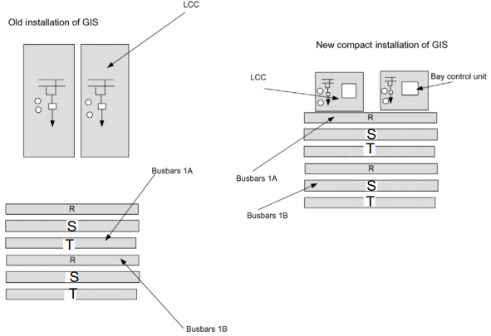
14.8 SISTEMA DE CONTROL
El control local de los componentes GIS (CB, seccionadores y seccionadores de puesta a tierra) se realiza a través de un armario de control local (LCC). Además, todos los enclavamientos, anunciadores y alarmas se controlan a través de la LCC.
En la década de 1990, el LCC se construyó en un panel separado frente al GIS, una disposición que puede considerarse más segura y eficiente. Sin embargo, en instalaciones más recientes de SF6 GIS, el LCC se construyó por encima del GIS como se muestra en la Figura 14.12.
FIGURA 14.12 Armario de control local (LCC) para sistema con aislación de gas.

Slide 12
14.9 SISTEMA DE MONITOREO DE GAS
La aislación y la capacidad del SF6 aislar y soplar el arco en CB depende de la densidad del SF6 gas que se mide mediante un presostato mecánico con compensación de temperatura para controlar el SF6 en los compartimentos de gas. La primera alarma (Etapa 1) indica que una recarga de SF6 Se requiere gas en el compartimiento que tiene la fuga.
La segunda etapa dispara el CB para bloquear su operación hasta que se lleve a cabo el mantenimiento de reparación en este compartimiento. Debido a que es mucho más fácil medir la presión que la densidad, los sistemas de monitoreo de gas generalmente tienen un manómetro. Se proporciona un gráfico con el sistema para convertir las medidas de presión y temperatura en densidad.
14.10 COMPARTIMENTOS Y ZONAS DE GAS
Un GIS está dividido por aisladores de barrera de gas con una forma cónica en compartimentos de gas para fines de manipulación de gas. En algunos casos, el uso de una presión de gas más alta en el CB que la necesaria para los otros dispositivos, requiere que el CB sea un compartimento de gas separado. En consecuencia, el GIS se divide en compartimentos de gas relativamente pequeños.
El SF6 Las alarmas de gas para cada compartimento se agrupan en una alarma en la sala de control. Después de que se activa una alarma, o para los requisitos de mantenimiento, el personal debe inspeccionar el GIS para localizar qué compartimento tiene la fuga. Otro tema importante a tener en cuenta es que algunos fabricantes utilizan una conexión eléctrica de tipo enchufe desde el transformador de corriente y el transformador de potencial en el GIS al LCC, lo cual no es seguro y no se recomienda.
14.11 PRUEBAS DE GIS
Todo el equipo GIS debe haber sido probado en fábrica según IEC 517.
El propósito de las pruebas en el sitio antes de la puesta en servicio es:
  1. Para detectar cualquier posible daño o anomalía poco común que pueda ocurrir durante el transporte.
  2. Para probar la instalación completa de GIS después del ensamblaje final en el sitio.
  Para asegurar un funcionamiento ininterrumpido en servicio.
Las pruebas de GIS se realizan de la siguiente manera:
  - Inspección después del transporte
  Verificar visualmente que el GIS esté completo, daños obvios durante el transporte, etc. mucho antes de comenzar la instalación.

Slide 13
Deben realizarse las siguientes pruebas:
1. Medida de caída de tensión
La prueba de caída de tensión se realiza inyectando 100
A de CC y midiendo cualquier caída de tensión en diferentes ubicaciones del sistema.
2. Comprobación de estanqueidad al gas
Todas las bridas y cualquier pieza de conexión de los compartimentos GIS deben comprobarse para comprobar su estanqueidad.
3. Prueba de resistencia de contacto para circuito principal
Esta prueba se realiza en diferentes puntos del GIS y los resultados se comparan con el ensamblado y medido en fábrica.
4. SF6 prueba de fugas
En esta prueba, colocamos una cubierta de plástico alrededor de cada compartimento del GIS y lo dejamos durante 24 horas y luego se verifica si hay alguna fuga con un SF.6 detector de gas. Si hay alguna fuga, investigue la fuente de esta fuga y corríjala antes de poner el sistema en servicio.
5. Prueba de aislación de circuitos de control.
Todos los cables de control y las conexiones en GIS deben comprobarse utilizando un Megger a 2000 V CC durante 1 minuto y la aislación debe ser superior a 100 megaohmios.
6. Medición del punto de rocío
La medición del punto de rocío se realiza una vez que los compartimentos de gas se han llenado y presurizado con SF6 a su presión correcta. Para permitir
una ecualización, esta medición no debe realizarse inmediatamente después del llenado. Esta prueba debe realizarse para cada SF6 compartimiento.
7. SF6 prueba del medidor de manómetro
En esta prueba activaremos el funcionamiento del contacto de alarma y contacto de disparo del SF6 medidores en cada compartimiento y verificar que las
señales se transfieran al LCC y/o sala de control central si existe.
8. Prueba de tiempo
En esta prueba se mide el tiempo de apertura y cierre de todos los interruptores automáticos y comparamos los resultados con los suministrados por el fabricante tanto a tensión CC nominal como a tensión CC reducido.
Esto se hace para cada fase S para medir cualquier diferencia en el tiempo de apertura y cierre para las fases del CB que no sea detectada por la protección de discrepancia de fase del CB. Los tiempos de cierre y apertura de los seccionadores y seccionadores de puesta a tierra se miden y comparan con las
especificaciones suministradas por el fabricante.
.

Slide 14
9. Pruebas de transformadores de medida
  - Prueba de polaridad: esta prueba se realiza para verificar la polaridad correcta del CT y VT.
  - Prueba de relación para CT y VT.
  - Prueba de resistencia de tensión a 2 kV durante 30 spara CT y VT.
  - Prueba de resistencia de bobinado para CT y VT.
  - Prueba de carga o resistencia de bucle para CT y VT.
  - Prueba de curva de magnetización para TC.
  Prueba de resistencia de aislación de Megger para los CT y VT, tanto primarios como secundarios.
10. Prueba de alta tensión para GIS
Esta prueba se realiza utilizando instrumentos de resonancia en cascada a una tensión específica:
Vtest = 0,8V de la tensión nominal, con una frecuencia de aproximadamente 45-300 Hz. Con todos los interruptores automáticos y seccionadores cerrados y todos los seccionadores de puesta a tierra abiertos, todos los devanados secundarios del TC deben cortocircuitarse y todos los interruptores automáticos en miniatura del VT deben abrirse. También se debe realizar una prueba de Megger después de esta prueba.

Slide 15
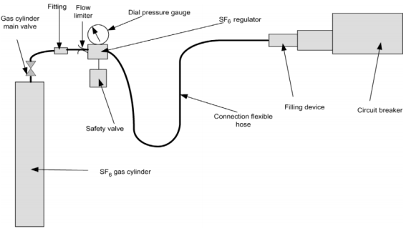
14.12 MANEJO DE GAS SF6
14.12.1 Cilindro de llenado de gas SF6
La Figura 14.13 muestra cómo llenar los compartimentos GIS cuando la densidad del gas es menor que la deseada para ese compartimento debido a fuga de SF6.
FIGURA 14.13 SF6 configuración del cilindro de llenado de gas.

Slide 16
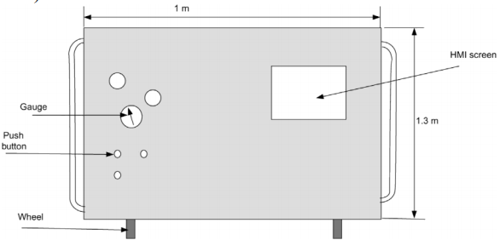
14.12.2 Camión de servicio de gas
Todo el equipo de SF6 debe llenarse inicialmente y después de un tiempo puede necesitar ser llenado. Para realizar la revisión o el mantenimiento de este equipo, se debe eliminar el gas. Liberar el gas a la atmósfera sería muy costoso y posiblemente peligroso si se hiciera en interiores.
La mayoría de los camiones de servicio de gas SF6 están equipados para proporcionar almacenamiento, purificación y transferencia de gas hacia y desde el equipo (Figura 14.14).
FIGURA 14.14 SF6 camión de llenado de gas. HMI, interfaz hombre-máquina.
Las funciones principales de un camión de servicio de gas SF6 deben quitar el SF6 de una celda o interruptor, guardarlo, limpiarlo y secarlo, y regresarlo a la celda o interruptor. Los principales componentes necesarios para lograrlo son:
  - Bomba de vacío, para extraer el SF6 fuera de la celda y para crear un vacío antes de rellenar la celda con SF6.
  - Un tanque de almacenamiento del SF6.
  - Un compresor para bombear el SF6 en la cuba de almacenamiento o de regreso a la celda.
  - Un sistema de filtrado para eliminar la humedad y otros contaminantes del gas antes de su regreso a la celda.
Estos componentes principales están interconectados por una serie de válvulas y tuberías de tal manera que el camión de gas se puede operar en varios modos diferentes.

Slide 17
Se controlan varias funciones importantes del camión.
Antes de llenar el equipo, se debe medir la temperatura ambiente y consultar la tabla de presión, temperatura y densidad para determinar la presión de funcionamiento correcta para la temperatura.
Se debe hacer todo lo posible para evitar que el aire entre y se mezcle con el gas, mediante la purga o evacuación de las mangueras portátiles y la correcta selección de la válvula.
Cuando el equipo se ha abierto a la atmósfera, debe evacuarse para eliminar el aire y la humedad absorbida antes de volver a llenarlo. Después de llenar el equipo debe dejarse estabilizar durante varias horas para garantizar que la densidad sea la correcta.
El sistema de camión consta de los siguientes componentes:
  - Bomba de succión sin aceite para la recuperación de SF6.
  - Bomba de vacío para evacuación de aire.
  - Indicación de funcionamiento de los parámetros de proceso más importantes en un panel de pantalla.
  - Evaporador.
  - Filtro de partículas.
  - Filtro seco.
  - Unidades de presión y vacío.
  - Básculas de pesaje para SF6 botellas.
  Manguera de conexión de almacenamiento larga.
Nota: Antes de realizar cualquier manipulación de gas, es importante asegurarse de que el equipo se haya aislado correctamente de las fuentes eléctricas energizadas.

